Slide 1
Tervetuloa!
Äänikirjoja verkotta – kirjaston palveluita ikäihmisille
Minna von Zansen, Celian asiakkuusjohtaja 28.10.2016

Slide 4
Vuoden 2019 tavoitetila
palveluiden piirissä on noin 50 000 henkilöä, joista valtaosa asioi omassa lähi- tai korkeakoulukirjastossaan
Celian kanssa asioivat yhteisöt ja taktiiliaineistoja käyttävät henkilöt
palveluiden piiriin tulee noin 4 000 – 5 000 uutta henkilöä vuosittain
neljä viidestä on tyytyväisiä palveluun

Slide 6
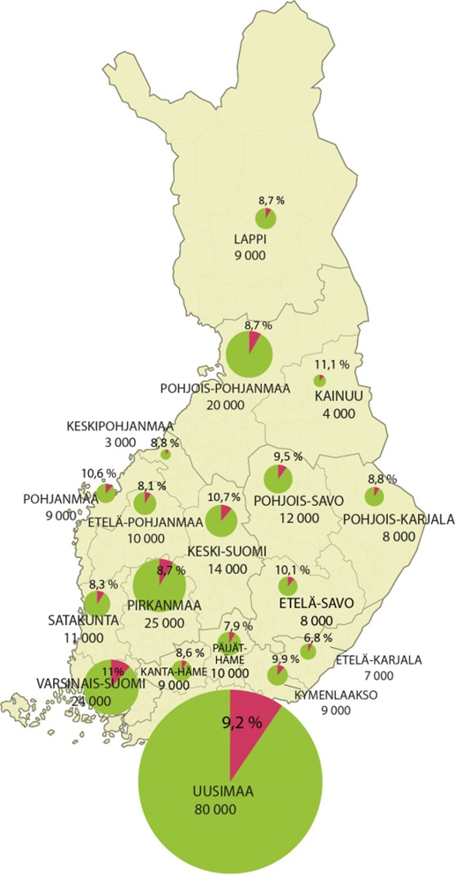
2014
2015

Slide 7
Yhteistyökirjastojen määrän kasvu vuoden 2016 aikana

Slide 8
Celiasta tukea kirjastoille
Tuki ja neuvonta
Käsikirjat kirjastoille
Celian asiakaspalvelun ja –kanavien uudelleenjärjestelyt
Viestinnän tuki
Esitteet ja muut materiaalit, viestintäpohjat, kampanjat
Celia-palkinto
Osaamisen kehittäminen
Koulutukset ja seminaarit kirjastoammattilaisille
Koulutuspaketit kirjastoalan opetukseen
Palveluiden kehittäminen
Celian verkkopalveluiden kehittäminen
Celianetin uudistaminen
Uusi versio Pratsam Readerista
Cd-palvelun tuki: ohjeet, Booky-yhteistyö
Mahdollisuus rekisteröidä myös cd-äänikirjoja kotiin tarvitsevia asiakkaita
Palveluiden kehittäminen yhteistyössä: kirjastojen yhteistyöryhmä

Slide 9
Muita mahdollisuuksia
Mahdollisuus tulla tutustumaan / kokoustamaan Celiaan
vain kirjastoammattilaisille!
Mahdollisuus henkilökiertoon Celiassa
myös celialaisia saa kutsua omaan kirjastoon!
Celian osallistuminen kirjastojen omiin projekteihin
Celia suunnittelee myös hakeutuvien palveluiden tuottamista verkon välityksellä, käyttäjälähtöisesti
Celian muut yhteisökumppanit, kuten koulut, päiväkodit, hoiva-alan yhteisöt, rikosseuraamusala – uusia yhteistyökumppaneita?

Slide 11
Kivaa ja hyödyllistä seminaaripäivää!

